Slide 1
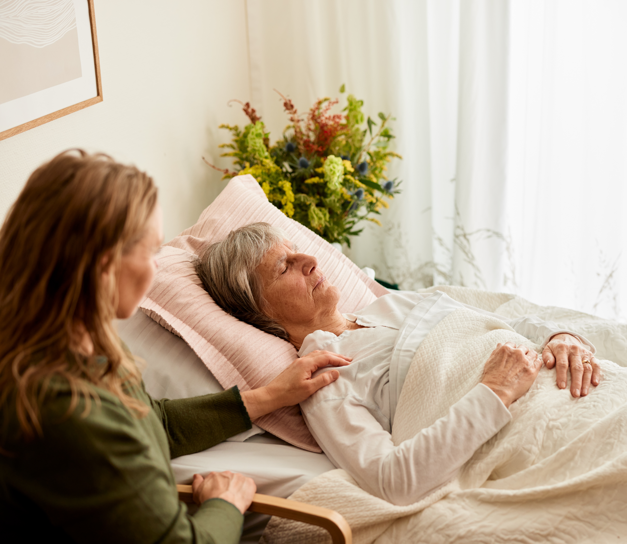
Vågetjenesten
Hvem er vi – og hvornår kan vågetjenesten træde til?

Slide 2

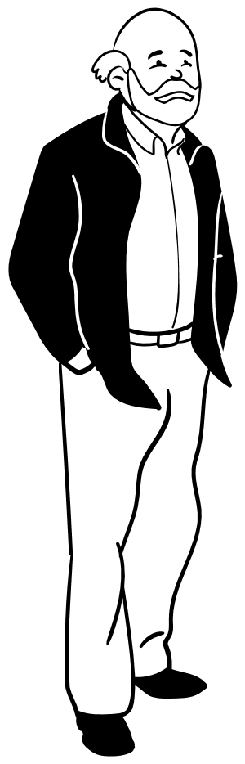



Vågetjenesten
Hvem er vi?
Hvor mange vågere er vi i gruppen?
Hvilke steder tilbyder vi at våge?

Slide 3




Vågetjenestens formål
Vågetjenesten er til, fordi ingen skal dø uønsket alene
Vågetjenesten består af frivillige, som er klar til at rykke ud til døende, der ellers ville ligge alene.
Vi sidder hos døende og giver nærvær, tryghed samt ro – også til pårørende.
Vågetjenesten er tilstede på den døendes og evt. pårørendes betingelser

Slide 4

Vågetjenestens tilbud
Vågetjenesten kan tilkaldes når døden er nært forstående. Er der tvivl om hvornår vågetjenesten skal komme, kontakt os gerne.
Hvis den døende har pårørende, kan vi tage over, så de pårørende kan få et hvil.
Vi sidder på skift hos den døende, og giver ro, nærvær, tryghed og omsorg.
Vi kan også nogle gange tilbyde at våge sammen med de pårørende, hvis de er utrygge ved situationen.

Slide 5
Vågerne i vores vågetjeneste
Kommer på kursus og bliver klædt på til opgaven
Har ikke nødvendigvis en sundhedsfaglig baggrund – det er ikke et krav
Bærer id-kort
Har tavshedspligt
Er dækket af Ældre Sagens forsikring
Arbejder ulønnet
Forholder sig neutralt ift. etnicitet, religion, politik mv.
Blander sig ikke I jeres arbejde og fortager ikke plejeopgaver
Tilkalder personale når der er behov eller ændringer hos den døende
Yder ikke rådgivning til pårørende eller andre

Slide 6

Når der er brug for vågetjenesten
Ring til os, når døden er nært forestående - dvs. I forventer at personen kun har få dage tilbage at leve, fx hvis der er bestilt tryghedspakke eller lignede.
Hvis I er i tvivl, så ring hellere for tidligt end for sent og tal med os - så kan vi sammen drøfte hvornår vi kan træde til. Hvis vi er blevet tilkaldt "for tidligt", sættes vågeforløbet blot på pause og kan genoptages når døden er tættere på.
Informer om den døende: hvem den døende er og eventuelle særlige hensyn og hvor og hvornår der er brug for en våger.
Informer om jeres vagthavende: navn og telefonnummer.
Den døende og eventuelle pårørende skal være informeret om at vågetjenesten kommer.

Slide 7
Når vi kommer for at våge
Vågeren bærer som sagt ID-kort og er tilstede på den døendes præmisser - og er neutral i handling og holdning.
Vågeren holder måske i hånd med den døende, taler beroligende og ellers blot "tilstede".
Som plejepersonale skal I "gøre som I plejer" og vi kan gå ud af lokalet når I skal udføre plejeopgaver.
Vågetjenestens telefonpasser er tilgængelig, så vagtplanen kan udvides ved behov.

Slide 8
Efter en vågning
Vågetjenestens arbejde slutter når der ikke længere er et behov, fx:
Når eventuelle pårørende tager over
Hvis personen afgår ved døden
Eller der af andre årsager ikke længere er behov
Hvis personen afgår ved døden mens vi våger:
Kontakter vi personalet, der tager over derfra
Det er som udgangspunkt ikke os, der kontakter de pårørende
Vågeren sørger for at give besked til vågetjenesten og aflyse de næste vågevagter

Slide 9

Sådan kan I kontakte vågetjenesten
Hvem må ringe?
Hvornår kan vi kontaktes – evt. telefontid?
Vores kontaktoplysninger, herunder telefonnummer

Slide 10

Overblik over hele landets vågetjenester
I kan også altid finde vores kontaktoplysninger på denne hjemmeside:
Besøg www.vaagetjeneste.dk

Slide 11

Spørgsmål?

